Slide 1
ΚΑΛΙΚΑΝΤΖΑΡΟΙ
Η Ελληνική Παράδοση είναι γεμάτοι με έθιμα, μύθους, θρύλους και λαϊκές δοξασίες που συνοδεύουν τις γιορτινές μέρες των Χριστουγέννων και της Πρωτοχρονιάς. Μία από αυτές είναι και οι καλικάντζαροι.

Slide 2
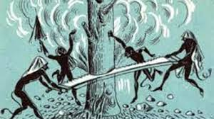
Οι καλικάντζαροι είναι ελληνική δοξασία (αρχαίας καταγωγής) «δαιμόνιων» που σύμφωνα με σύγχρονη δοξασία εμφανίζονται κατά το Δωδεκαήμερο. Εκτός του Δωδεκαήμερου τον υπόλοιπο χρόνο μένουν στα έγκατα της γης (στον Κάτω Κόσμο) και πριονίζουν το δέντρο που κρατά τη γη. Υποτίθεται ότι τα Χριστούγεννα βγαίνουν στην επιφάνεια, επειδή έχουν σχεδόν τελειώσει την εργασία τους και φοβούνται μήπως η ετοιμόρροπη γη τους πλακώσει, ενώ, όταν επιστρέφουν βρίσκουν το δέντρο ακέραιο και πάλι, κάτι το οποίο συμβολίζει την ακεραιότητα και την θεϊκή δύναμη με την οποία μας προστατεύει ο Χριστός.

Slide 3
Τι είναι οι καλικάντζαροι;
Οι καλικάντζαροι είναι «δαιμόνια», που σύμφωνα με τη λαϊκή δοξασία, τις μέρες που είναι τα «νερά αβάφτιστα» (δεν έχει βαπτισθεί ακόμα ο Χριστός) βγαίνουν από τα έγκατα της γης, για να πειράξουν τους ανθρώπους και να τους ανακατέψουν τα σπίτια, διότι είναι άτακτοι και τους αρέσουν τα παιχνίδια.

Slide 4
Πώς μοιάζουν οι καλικάντζαροι
Ο λαός τους φαντάζεται με διάφορες μορφές κατά περιοχή, με κοινό γνώρισμα την ασχήμια τους.
Σε περιγραφές παρουσιάζονται κακομούτσουνοι και σιχαμένοι. Στη μορφή τους είναι άλλοτε νάνοι, άλλοτε και ψηλοί, σκουρόχρωμοι, με μαλλιά μικρά και ατημέλητα, μάτια κόκκινα, δόντια πιθήκου, δασύτριχοι, χέρια και νύχια πιθήκου, πόδια γαϊδάρου ή το ένα γαϊδάρου και το άλλο ανθρώπινο.

Slide 5
Οι συνήθειες των καλικαντζάρων
Η τροφή που επιλέγουν είναι σκέτη βρωμιά συνήθως: σκουλήκια, βατράχια, φίδια, ποντίκια κλπ.
Παρόλα αυτά τους αρέσουν και τα διάφορα εδέσματα των Χριστουγέννων. Είναι πολύ ευκίνητοι ανεβαίνουν στα δένδρα πηδούν από στέγη σε στέγη σπάζοντας κεραμίδια κάνοντας μεγάλη φασαρία. Και ότι βρουν απλωμένα τα ποδοπατούν. Άμα βρουν ευκαιρία κατεβαίνουν από τις καμινάδες στα σπίτια και μαγαρίζουν τα πάντα.

Slide 6
Τι κάνουν οι καλικάντζαροι στους ανθρώπους;
Οι καλικάντζαροι, σύμφωνα με την παράδοση δε μπορούν να βλάψουν τους ανθρώπους αλλά μόνο να τους πειράξουν, να τους ενοχλήσουν ή να τους φοβίσουν. Θεωρούνται μάλιστα μωροί και ευκολόπιστοι.
Ωστόσο σε άλλα μέρη, πιστεύεται ότι ανεβαίνουν στους ώμους των ανθρώπων που συναντούν τη νύκτα και προσπαθούν να τους πνίξουν αν δεν αποκριθούν σωστά σε ότι ερωτηθούν ή κατ΄ άλλους τους παρασύρουν σε χορό που όμως τους καλούς χορευτές τους ανταμείβουν ή κατ΄ άλλους παίρνουν τη μιλιά σε όποιον μιλήσει κατά τη συνάντηση μαζί τους.

Slide 7
Πώς αποφεύγουν τους καλικάντζαρους;
Το αποτελεσματικότερο μέτρο για να κρατηθούν μακριά οι καλικάντζαροι είναι η φωτιά, γι’ αυτό όλο το Δωδεκαήμερο έμενε συνεχώς το τζάκι αναμμένο και μάλιστα με ξύλα αγκαθωτά για να έχει η φωτιά μεγαλύτερη δύναμη.
Οι άνθρωποι προκειμένου να αποφύγουν τον συρφετό τον οποίο προκαλούν, ρίχνουν στα κεραμίδια κομμάτια από χοιρινό ή λουκάνικα ή ακόμα και ξηροτήγανα.
Άλλοι τρόποι για να τους αποφύγουν οι «νοικοκυραίοι» είναι να κάνουν το σημείο του Σταυρού στην πόρτα, στα παράθυρα, στις καμινάδες, τους στάβλους και στα αγγεία λαδιού και κρασιού (για να μη τα μαγαρίσουν).

Slide 8
Ακόμα, η χρήση επωδών όπως το «ξύλα, κούτσουρα, δαυλιά καημένα» (Καλαμάτα) που όταν ακούσουν οι καλικάντζαροι φεύγουν. Αλλά και το πιο κλασικό που είναι η απαγγελία του «Πάτερ ημών» τρεις φορές.
Επίσης, οι παλιοί κρεμούσαν έξω από την πόρτα χαϊμαλιά με ξέφτια, ώστε οι καλικάντζαροι να μετρούν τα «ξέφτια» τους και να ξεχνιούνται έξω από το σπίτι. Στην ίδια λογική, άφηναν στον εξωτερικό χώρο του σπιτιού το κόσκινο της νοικοκυράς, για να μετρούν τις τρύπες του τα δαιμόνια.

Slide 9
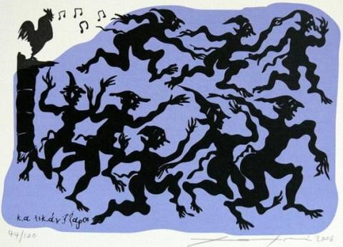
Οι Καλικάντζαροι εξαφανίζονταν τα Φώτα με τον αγιασμό των υδάτων για να επιστρέψουν και πάλι τα επόμενα Χριστούγεννα. Φοβούνται την αγιαστούρα του παπά. Ο τρόμος τους αρχίζει από την παραμονή των Φώτων που γίνεται ο μικρός αγιασμός. Γι’ αυτό και το έθιμο του λαού λέει: Στις πέντε του Γενάρη Φεύγουν οι καλικάντζαροι

Slide 10
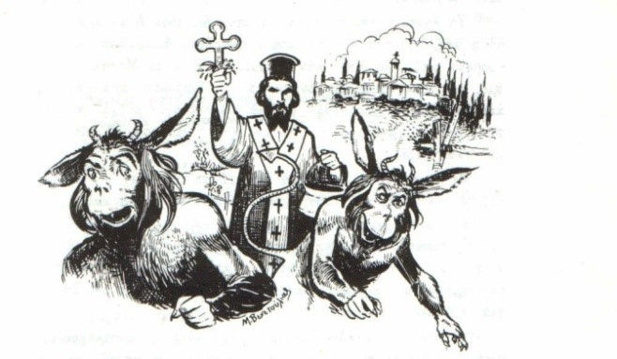
Η ημέρα των Θεοφανίων, όμως, είναι για τους καλικαντζάρους πιο τρομακτική, γι’ αυτό και φεύγουν λέγοντας Φεύγετε να φεύγουμε κι έφτασε ο τουρλόπαπας με την αγιαστούρα του και με τη βρεχτούρα του…

Slide 11
ΜΙΑ ΕΡΓΑΣΙΑ
ΑΠΟ ΤΟΥΣ ΜΑΘΗΤΕΣ
ΤΗΣ ΣΤ’ ΤΑΞΗΣ
ΣΤΕΡΓΙΟΥ ΑΠΟΣΤΟΛΟΣ
ΤΣΟΚΑΝΗΣ ΒΑΣΙΛΗΣ
ΧΟΥΛΙΑΡΑΣ ΜΙΧΑΛΗΣ
ΤΖΙΛΙΑΣ ΚΩΝΣΤΑΝΤΙΝΟΣ
ΚΑΛΕΣ ΓΙΟΡΤΕΣ!

